Slide 1

Государственное бюджетное общеобразовательное учреждение
средняя общеобразовательная школа № 458
с углубленным изучением немецкого языка
Невского района г. Санкт-Петербурга
Копейкин А. С.
Миронова Л. А.
2020

Slide 2

Цель проекта: Показать возможности использования сервисов разработки ПО как среды для обучения и совместной работы

Slide 3
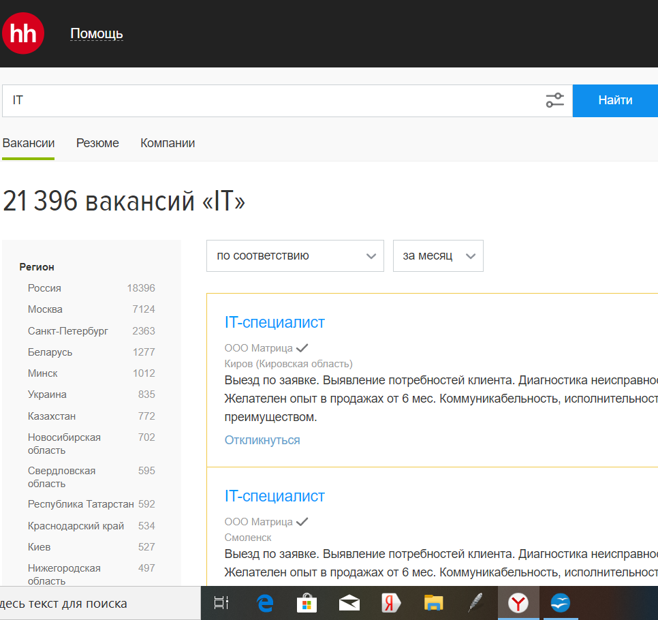

Slide 4
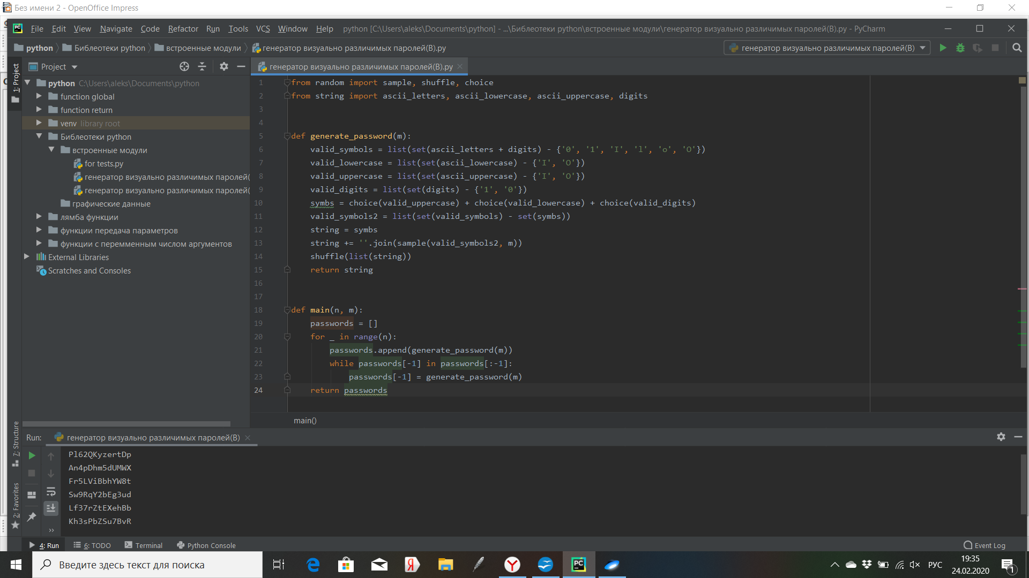

Slide 5
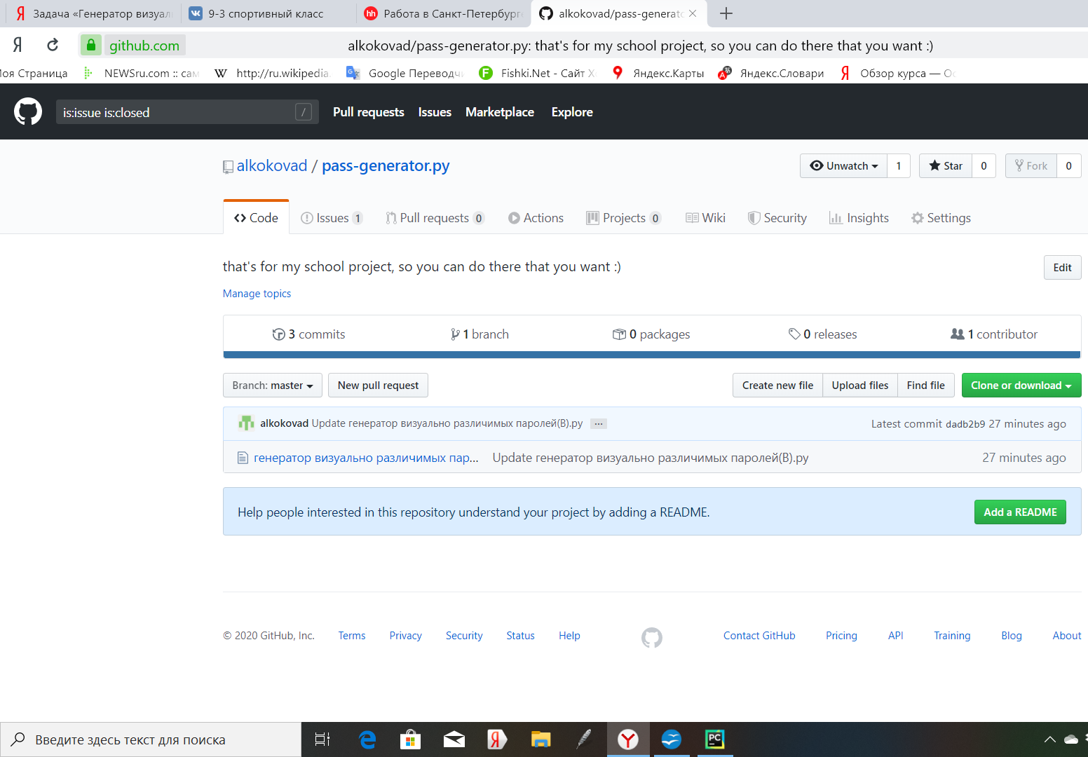

Slide 6
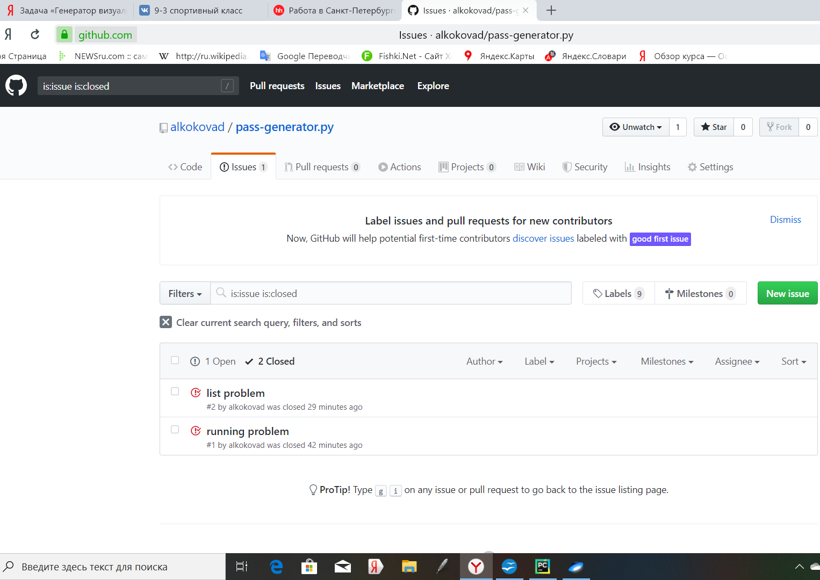

Slide 7

Вывод: я познакомил вас с сервисом совместной разработки GitHub, а так же описал её функционал и привёл несколько примеров практического приминения.

